Slide 1
Εξ αποστάσεως διδασκαλία
και χρήση του προγράμματος MS TEAMS (Office365)
ΣΧΕΔΙΑΣΜΟΣ ΕΝΟΤΗΤΑΣ ΣΤΙΣ ΕΙΚΑΣΤΙΚΕΣ ΤΕΧΝΕΣ
Το σουρεαλιστικό μου δωμάτιο
Σχολείο: Δημοτικό Σχολείο Στ΄ Αγλαντζιάς
Σχεδιασμός/Εφαρμογή Μαθήματος: Έφη Ιωακείμ, Σύμβουλος Τέχνης
Εποπτεία: Τερέζα Λαμπριανού, ΕΔΕ Τέχνης
Σχολική Χρονιά: 2019-2020

Slide 2
Τι θα μπορούσα να έχω στο σπίτι μου
για να περνώ όμορφα κατά τη διάρκεια του περιορισμού μου, λόγω των υγειονομικών μέτρων για την αντιμετώπιση της πανδημίας από τον νέο κορωνοϊό (COVID-19)

Slide 3
Κάθε ένας/μια από εσάς να σημειώσει στο χαρτί ένα πράγμα μόνο π.χ.
Κυρία Έφη: γλάστρα με λουλούδια

Slide 4
Ακούω και τις σκέψεις των άλλων παιδιών και τις σημειώνω.
Κυρία Έφη: γλάστρα με λουλούδια
Έλλη: σκυλάκι
Δημήτρης: ακουστικά για ηλεκτρονικά παιγνίδια
Έκτορας: play station
Πέτρος: κόμικ
Κάλια: θάλασσα
Νικόλας Κ.: αεροπλάνο
Έλενα: μεγάλη αυλή
Λάουρα: σκυλάκι
Οδύσσεια: αδελφό/η
Νεόφυτος: μόνιτορ/τηλεόραση
Οδυσσέας: ποδήλατο
Άρης: play station
Νικόλας Σ.: μικρό αδελφό
Νεφέλη Σ.: πισίνα
Αναστασία: σκυλάκι
Χριστίνα: γατάκι
Μαρία Νεφέλη: σκυλάκι
Παντελής: play station
Γεωργία: σκυλάκι
Νικόλας Χ.: σουπερ μαν
Σταύρος Χ.: μαϊμού
Μιχαήλ: ηλεκτρονικό παιγνίδι Νέοι Ορίζοντες

Slide 5
Τι θα κάνω μέχρι την επόμενή μας συνάντηση
Σχεδιάζω ένα σπίτι μέσα στο οποίο θα προσπαθήσω
να τοποθετήσω όλα ή μερικά από αυτά τα πράγματα
που έχω σημειώσει στον κατάλογο της τάξης μας
π.χ. ένα σπίτι που μέσα θα έχει μια γλάστρα με λουλούδια, γάτο, υπολογιστή, πισίνα, αεροπλάνο, θάλασσα…

Slide 6
Το σπίτι αυτό θα είναι ένα ρεαλιστικό σπίτι;
Θα είναι ένα …………………. σπίτι.

Slide 7
Το σπίτι αυτό θα είναι ένα ρεαλιστικό σπίτι;
Θα είναι ένα σουρεαλιστικό σπίτι.

Slide 8
Τι σημαίνει η λέξη σουρεαλισμός;

Slide 9
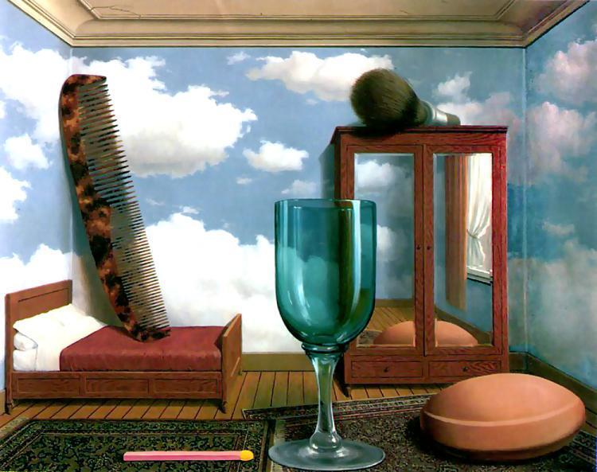
Ρενέ Μαγκρίτ, «Προσωπικές αξίες», 1952, λαδομπογιά σε καμβά, 80x100 εκ.

Slide 10
Χαρακτηριστικά σουρεαλισμού
α) Αντιστρέφεται το κανονικό μέγεθος των αντικειμένων π.χ. μια τεράστια χτένα σε ένα μικρό κρεβάτι, ένα τεράστιο σπίρτο στο χαλί, το ποτήρι έχει σχεδόν το ίδιο μέγεθος με το ερμάρι.
β) Ο εξωτερικός χώρος εισέρχεται στον εσωτερικό ή και το αντίθετο π.χ. τα σύννεφα και ο ουρανός βρίσκονται μέσα στο σπίτι.
γ) Αντιστρέφονται οι λογικές έννοιες των πραγμάτων. Τα βαρετά πράγματα απεικονίζονται σαν να είναι ελαφριά π.χ ένας βράχος πετά στον ουρανό.
Ρενέ Μαγκρίτ, «Προσωπικές αξίες», 1952, λαδομπογιά σε καμβά, 80x100 εκ.

Slide 11
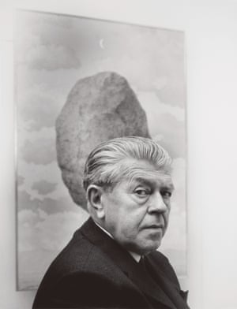
Ρενέ Μαγκρίτ (1898-1967)

Slide 12
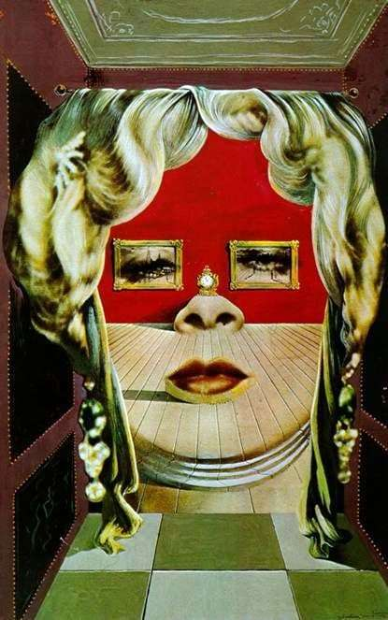
Σαλβαδορ Νταλί, «Το πρόσωπο της Mae West το οποίο μπορεί να χρησιμοποιηθεί ως ένα σουρεαλιστικό δωμάτιο», 1935

Slide 13
Ένα δωμάτιο, στο οποίο ο καναπές είναι χείλη, τα κάδρα μάτια, οι κουρτίνες μαλλιά, η μύτη τζάκι.
Σαλβαδορ Νταλί, «Το πρόσωπο της Mae West το οποίο μπορεί να χρησιμοποιηθεί ως ένα σουρεαλιστικό δωμάτιο», 1935

Slide 14
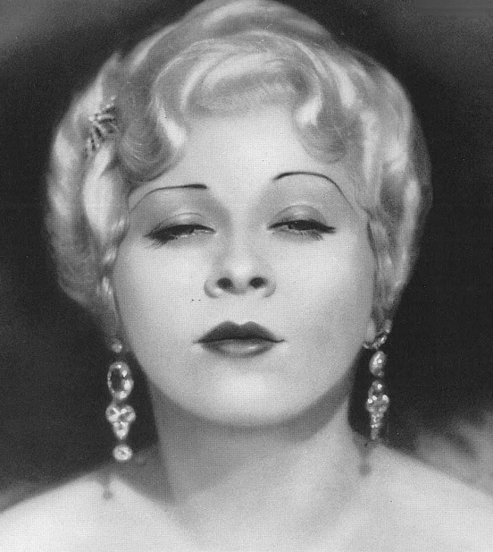
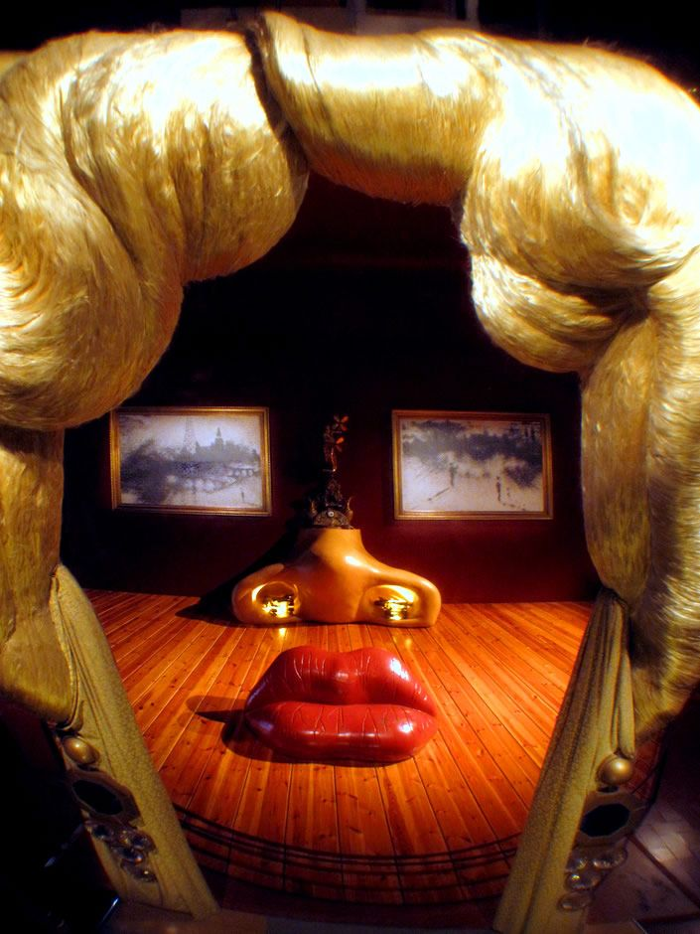
Φωτογραφία προσώπου της Mae West’s, 1934, φωτογραφημένη από τον Νταλί
Σαλβαδορ Νταλί, «Το πρόσωπο της Mae West το οποίο μπορεί να χρησιμοποιηθεί ως ένα σουρεαλιστικό δωμάτιο», 1935
Το δωμάτιο Mae West
στο μουσείο θεάτρου Νταλί
στην Ισπανία, 1974

Slide 15
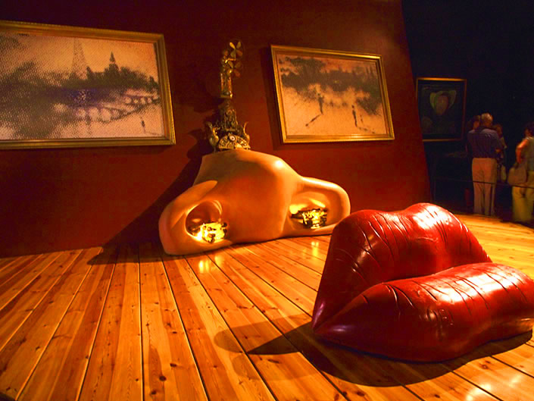
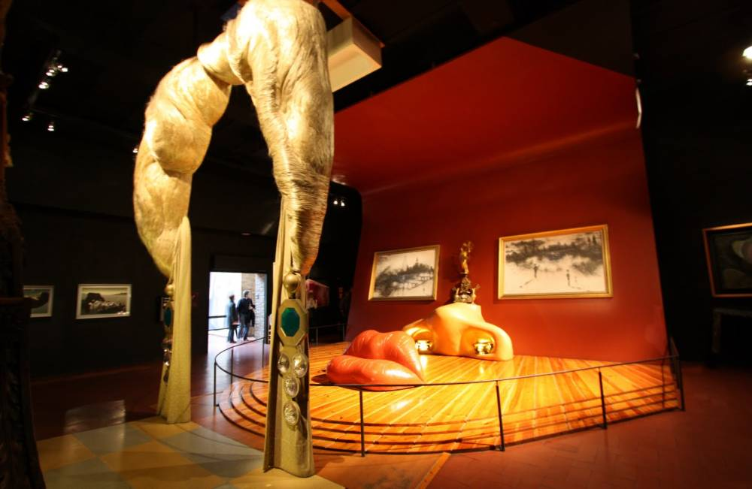
Κοντινό πλάνο των επίπλων του δωματίου Mae West
Πλάγια όψη ολόκληρου του δωματίου Mae West, όπως βρίσκεται στο μουσείο θεάτρου Νταλί στην Ισπανία

Slide 16
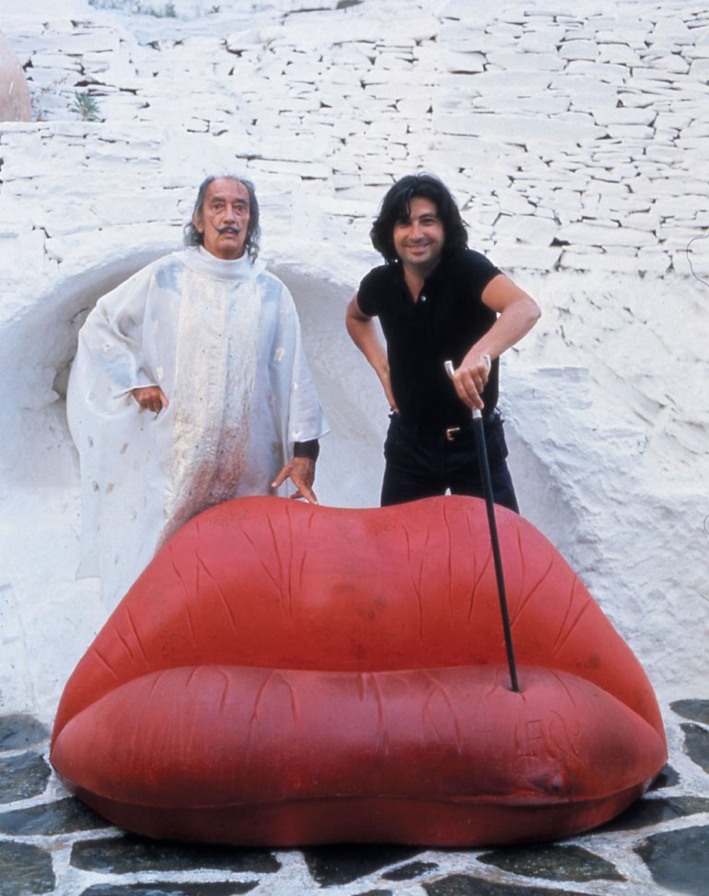
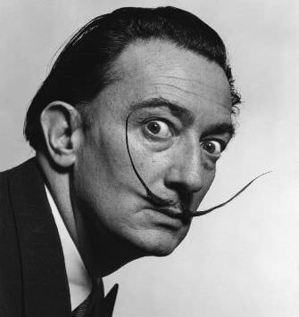
Σαλβαδόρ Νταλί,1904-1989, Ισπανός καλλιτέχνης
Ο Νταλί μαζί με τον αρχιτέκτονα Oscar Tusquets Blanca

Slide 17
Σχεδιάζω ένα σπίτι που μέσα θα προσπαθήσω
να τοποθετήσω με σουρεαλιστικό τρόπο όλα ή μερικά
από τα πράγματα που έχω σημειώσει στον κατάλογο της τάξης μας
π.χ. ένα σπίτι που μέσα θα έχει μια τεράστια γλάστρα με λουλούδια, γάτο να βγαίνει μέσα από έναν υπολογιστή, μια πισίνα ανάποδη στο ταβάνι…
Τι θα κάνω μέχρι την επόμενή μας συνάντηση
Σας εύχομαι όμορφες δημιουργίες!!!

